Slide 1
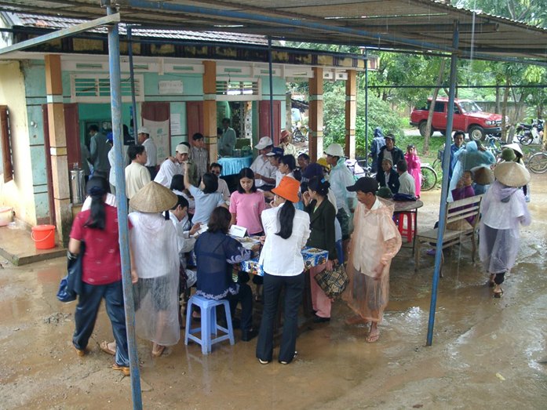
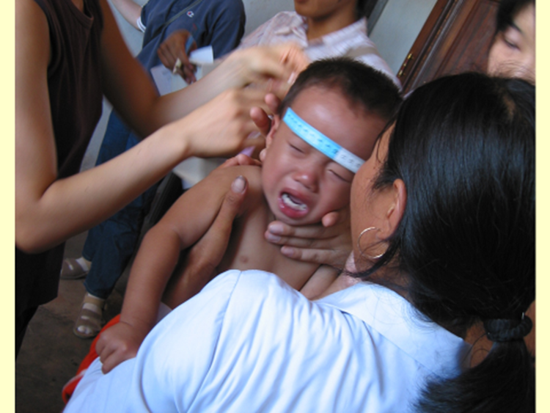
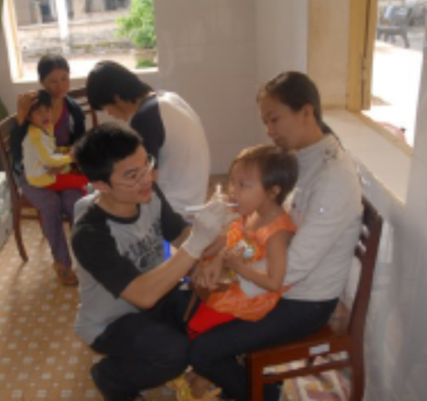
プロジェクト | 枯葉剤/ダイオキシン濃厚汚染地区における低体重児の 発育改善プロジェクト
プロジェクト目標 | ベトナムのビンディン省フーカット県において、ダイオキシンの影響を踏まえた母子保健活動が自立的かつ継続的に実施される。
期間 | 2019年8月～2022年7月；3年間
対象者 | フーカット県枯葉剤濃厚汚染地区の乳児（3,000人程度）およびその母親
現地協定締結機関 | フーカット県立医療センター
連携体制が整う | 低体重児が特定される | 対策方法を指導できる地域医療スタッフの育成 | 介入が必要な 母子へ継続的な指導
フーカット県人民委員会保健局、県立医療センター、ハノイ医科大学、ベトナム国家大学、ベトナム北部環境モニタリングセンターの間で、定期的な会合を実施。 | ホルモンやダイオキシン類の精密分析が可能な専門家の養成。 健診及び検査を通して、母乳中ダイオキシン濃度を測定。 | ダイオキシン類の健康被害や予防対策方法を習得した県立医療センタースタッフ、 コミューン・ヘルスセンタースタッフ、各村の健康推進員等の養成。 | 介入が必要な母子を対象とした講習会・早期離乳や栄養指導の実施と継続的な モニタリングの実施。

Slide 2
ＩＣＡ・金沢大学支援による枯葉剤汚染地区の低体重児発育改善の取り組み
フーカット県地区の低体重児発育改善事業
JICA 金沢大学 フーカット県医療センター
(地域医療スタッフを育成し、対象者へ継続的な指導）
ベトナム国家大学
（ホルモン測定機関設立と母子検体測定）
環境モニターリング センター （母子のダイオキシン 測定）
ハノイ医科大学 （小児科医による指導・ 支援）
日本大使館：草の根・人間の 安全保障無償資金協力
（保育器・検査機器の供与）
枯葉剤被害から乳幼児を守る会
（粉ミルク・離乳食の無償供与）

Slide 3
カウンターパート・協力機関
より緊密な連携
協定
協定
JICA
金沢大学
フーカット
県立医療センター
連携・協力
フーカット県人民委員会 保健局
連携・協力
ハノイ医科大学10-80委員会
コミューン・ヘルスセンター
ベトナム 国家大学 （ハノイ）
天然資源・環境省北部環境モニタリングセンター

Slide 4
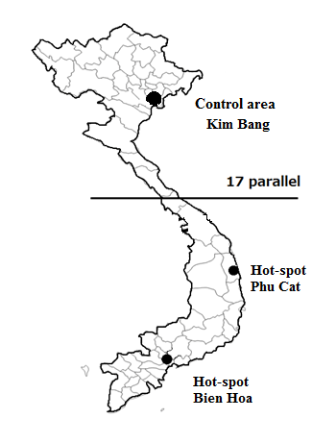
Hanoi
対象地域
活動地域地図

Slide 5
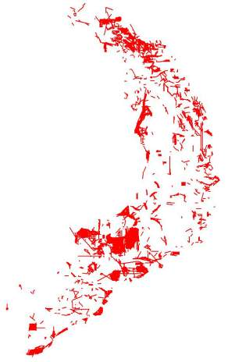
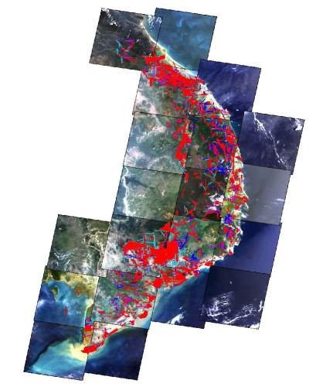
Dioxin and human health in Vietnam
Since 2002, annual health examinations have been conducted on inhabitants of the herbicide/dioxin sprayed areas and control areas in Vietnam.
Dioxin levels in human specimens such as serum, breast milk and adipose tissues were significantly higher in the sprayed areas than in the control areas.
Recently it was found at the first time in the world that human dioxin levels were related to sister chromatid exchange (SCE) or some steroid hormones.
1
Herbicide Map
2
Dioxin levels in breast milk
SLE and Dioxin
3
4
5
6
Notes:
① Since ２００２, annual health examinations have been ｃonducted on inhabitants of the herbicide/dioxin sprayed areas and control areas in Vietnam continuously until 2013.
② Using GPS system, we could confirm the herbicide sprayed area precisely.
③ Dioxin levels in human specimens such as serum, breast milk and adipose tissues were significantly higher in the sprayed areas than in the control areas.
④ It was found that human dioxin levels were related to sister chromatid exchange (SCE)
⑤ Especially, some steroid hormones were found to be effected by dioxin at the first time in the world and it was published in European Journal of Endocrinology in 2013.

Slide 6
これまでの活動実績と今後のロードマップ
①基盤研究（Ｂ）（海外学術調査）(2015年4月-2019年3月)「
ベトナムのダイオキ①基盤研究（Ｂ）（海外学術調①基盤研究（Ｂ）（海外学術調査）(2015年4月-2019年3月)「ベトナムのダイオキシンや残留性有機汚染物質の小児ステロイドホルモンへの長期的影響」代表者:城戸照彦 ② 基盤研究(Ｂ) (海外学術調査)(2011年4月-2014年3月
)「ベトナムにおけるダイオキシン類暴露と性ホルモン・前立腺がんに関する疫学研究」代表者:城戸照彦 ③ 挑戦的萌芽研究(2010年4月-2013年3月)「ベトナムにおけるダイオキシン類暴露と肥大型心筋症有症率に関する分子疫学研究」代表者:城戸照彦 ④ 基盤研究(Ａ)(2007年4月-2011年3月)「GISを用いたベトナムでのダイオキシン類による環境汚染と健康影響に関する疫学研究」代表者:城戸照彦 ⑤ 基盤研究（Ｂ）（海外学術調査）(2005年4月-2008年3月)「ベトナムにおけるダイオキシン類の異性体比率に基づく環境汚染源の探索に関する研究」代表者: 城戸照彦 ⑥ 基盤研究（Ｂ）（海外学術調査）(2002年4月-2005年3月)「ベトナムにおけるダイオキシン類環境汚染30年後の生体影響に関する疫学的研究」代表者:城戸照彦査）(2015年4月-2019年3月)「ベトナムのダイオキシンや残留性有機汚染物質の小児ステロイドホルモンへの長期的影響」代表者:城戸照彦 ② 基盤研究(Ｂ) (海外学術調査)(2011年4月-2014年3月)「ベトナムにおけるダイオキシン類暴露と性ホルモン・前立腺がんに関する疫学研究」代表者:城戸照彦 ③ 挑戦的萌芽研究(2010年4月-2013年3月)「ベトナムにおけるダイオキシン類暴露と肥大型心筋症有症率に関する分子疫学研究」代表者:城戸照彦 ④ 基盤研究(Ａ)(2007年4月-2011年3月)「GISを用いたベトナムでのダイオキシン類による環境汚染と健康影響に関する疫学研究」代表者:城戸照彦 ⑤ 基盤研究（Ｂ）（海外学術調査）(2005年4月-2008年3月)「ベトナムにおけるダイオキシン類の異性体比率に基づく環境汚染源の探索に関する研究」代表者: 城戸照彦 ⑥ 基盤研究（Ｂ）（海外学術調査）(2002年4月-2005年3月)「ベトナムにおけるダイオキシン類環境汚染30年後の生体影響に関する疫学的研究」代表者:城戸照彦シンや残留性有機汚染物質の小児ステロイドホルモンへの長期的影響」代表者:城戸照彦 ② 基盤研究(Ｂ) (海外学術調査)(2011年4月-2014年3月)「ベトナムにおけるダイオキシン類暴露と性ホルモン・前立腺がんに関する疫学研究」代表者:城戸照彦 ③ 挑戦的萌芽研究(2010年4月-2013年3月)「ベトナムにおけるダイオキシン類暴露と肥大型心筋症有症率に関する分子疫学研究」代表者:城戸照彦 ④ 基盤研究(Ａ)(2007年4月-2011年3月)「GISを用いたベトナムでのダイオキシン類による環境汚染と健康影響に関する疫学研究」代表者:城戸照彦 ⑤ 基盤研究（Ｂ）（海外学術調査）(2005年4月-2008年3月)「ベトナムにおけるダイオキシン類の異性体比率に基づく環境汚染源の探索に関する研究」代表者: 城戸照彦 ⑥ 基盤研究（Ｂ）（海外学術調査）(2002年4月-2005年3月)「ベトナムにおけるダイオキシン類環境汚染30年後の生体影響に関する疫学的研究」代表者:城戸照彦
黄色のマーカー部分が本プロジェクトでの実施予定

Slide 7
これまでの研究助成
【科学研究費】
①基盤研究（Ｂ）（海外学術調査）(2015年4月-2019年3月)「ベトナムのダイオキシンや残留性有機汚染物質の小児ステロイドホルモンへの長期的影響」代表者:城戸照彦
② 基盤研究(Ｂ) (海外学術調査)(2011年4月-2014年3月)「ベトナムにおけるダイオキシン類暴露と性ホルモン・前立腺がんに関する疫学研究」代表者:城戸照彦
③ 挑戦的萌芽研究(2010年4月-2013年3月)「ベトナムにおけるダイオキシン類暴露と肥大型心筋症有症率に関する分子疫学研究」代表者:城戸照彦
④ 基盤研究(Ａ)(2007年4月-2011年3月)「GISを用いたベトナムでのダイオキシン類による環境汚染と健康影響に関する疫学研究」代表者:城戸照彦
⑤ 基盤研究（Ｂ）（海外学術調査）(2005年4月-2008年3月)「ベトナムにおけるダイオキシン類の異性体比率に基づく環境汚染源の探索に関する研究」代表者: 城戸照彦
⑥ 基盤研究（Ｂ）（海外学術調査）(2002年4月-2005年3月)「ベトナムにおけるダイオキシン類環境汚染30年後の生体影響に関する疫学的研究」代表者:城戸照彦
【民間助成】吉田育英会研究助成(2001年4月-2003年3月)「ベトナム社会主義共和国における枯葉剤（ダイオキシン類）による生体影響」代表者:城戸照彦 その他；5件

